Slide 1
Tényleg romkocsmákban merengenek?
Kreatív 2013

Slide 2

Milliók és ezer fők
15-75 évesek Magyarországon
7 861 000 fő
Budapest / Pest megye
120000 fő
25-35 évesek
1 568 000 fő
15-75 éves
diplomások
741 000 fő
280 000 fő
≈ 50 000 fő
Forrás: Target Group Index Hungary - TGI –H 2012

Slide 3

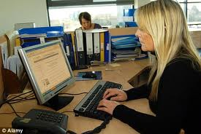




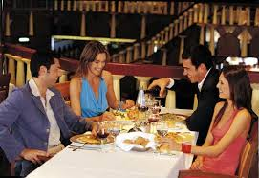
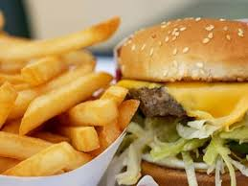
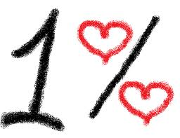
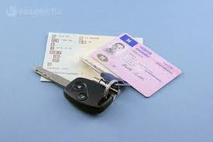
Pályakezdők vs. magyar lakosság – top 10 eltérés
50%
Index: 516
60%
Index: 409
31%
Index: 328
80%
Index: 171
52%
Index: 279
39%
Index: 224
54%
Index: 187
45%
Index: 187
56%
Index: 165
49%
Index: 180

Slide 4


Budapesti/pest megyei pályakezdők vs. magyar lakosság – top 10 eltérés
59%
Index: 607
58%
Index: 394
34%
Index: 277
32%
Index: 243
54%
Index: 288
79%
Index: 169
36%
Index: 206
48%
Index: 177
66%
Index: 131
44%
Index: 183

Slide 5
Kik a pályakezdők?
Jómódú, városi, családalapítás előtt álók (20%-uknak van gyereke)

Slide 6
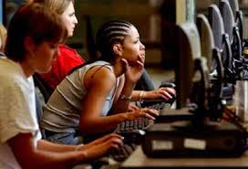
A pályakezdőkre legjellemzőbb tulajdonság: online lenni
93%-uk internetezik
66%-uk több mint 6 éve
90%-uknak van otthon internete
78%-uk naponta internetezik
58%-nak van PC-je
39%-nak van laptopja
37% filmézésre használja az otthoni gépet
32% vásárol online valamit

Slide 7

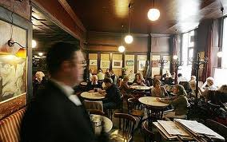

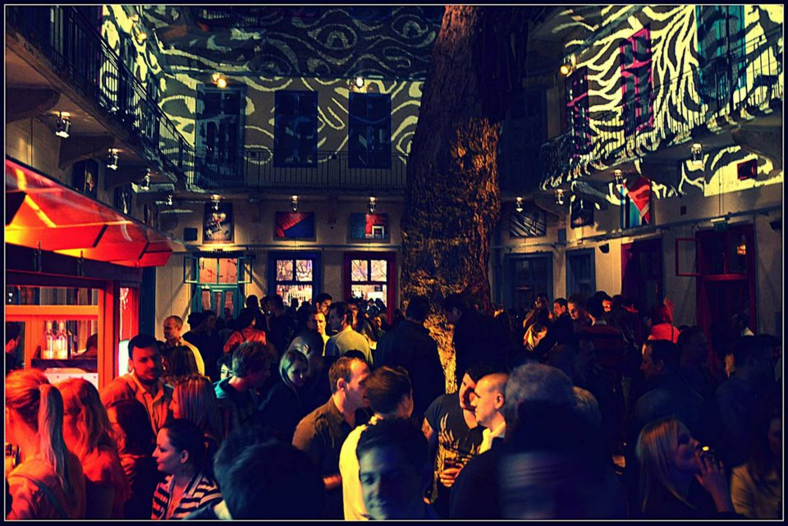
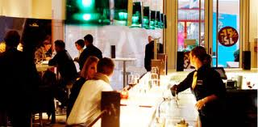
Romkocsma vagy diszkó? Hol fogyaszt a diplomás fiatal?
Havonta gyorsétterem: 28%
Havonta söröző: 15%
Havonta pub tánclehetőséggel: 2%
Havonta kávézó: 27%
Havonta diszkó: 6%
Havonta étterem: 25%
Havonta borozó: 4%
A diplomás fiatalok nem túl aktívak: 46%-uk egy HORECA helyre sem jár havi gyakorisággal

Slide 8
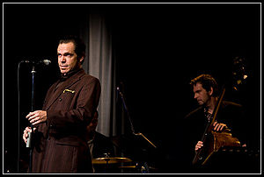
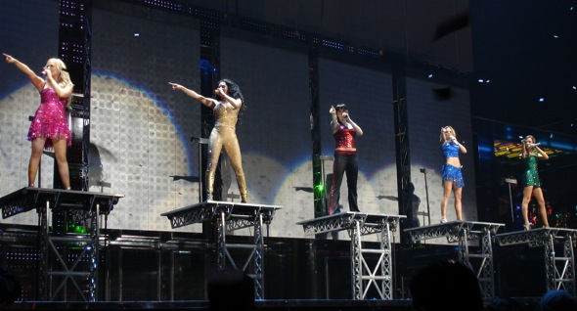
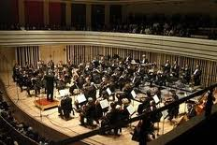
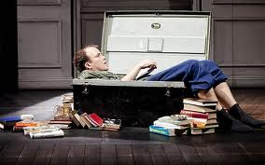
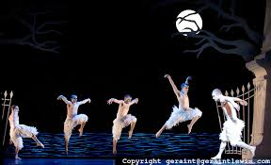
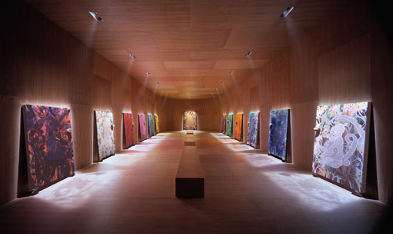

Opera vagy jazz koncert? Kulturális körkép
Évente egy mozi: 45%
Évente egy jazz koncert: 7%
Évente egy könnyűzenei koncert: 25%
Évente egy hangverseny: 7%
Évente egy színház: 24%
Évente egy táncelőadás: 5%
Évente egy kiállítás: 21%
Évente egy opera: 5%
A diplomás fiatalok kultúrafogyasztási szokásai visszafogottnak mondhatóak. Több mint egyharmaduk nem volt sehol az elmúlt egy évben.

Slide 9
És hogyan gondolkodnak?
Ezer fő

Slide 10
És hogyan fogyasztanak?*
*A lakosságtól szignifikánsan eltérő fogyasztási szokások, Choices SCAN analízis részlet – top 15 kategória index alapján

Slide 11
Köszönöm a figyelmüket!
További információ:
adel.gyori@millwardbrown.com

